Slide 1
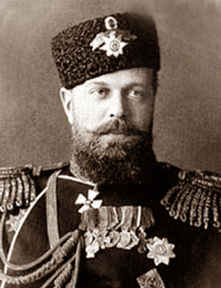
Внешняя политика Александра III

Slide 2
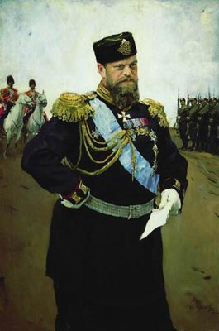
Миротворец?
У России только два союзника — армия и флот…

Slide 3

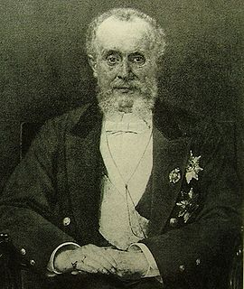
Гирс Николай Карлович
Министр иностранных дел России в 1882 — 1895 г .г.
Информация для размышления.
Взвешенность и осторожный подход, стремление
обеспечить России мир с помощью всех средств, доступных
дипломатии, ценились Александром III в деятельности Гирса.

Slide 4
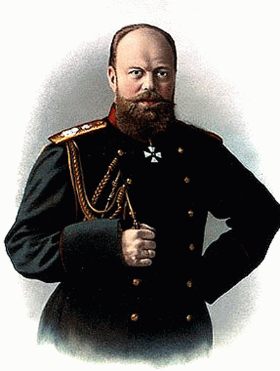
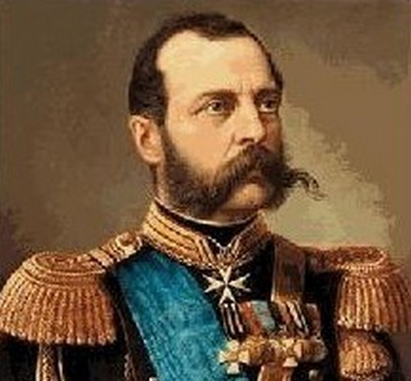
Основные задачи внешней политики в 80-х – начале 90 г.г. XIX века
Текст с. 247
Укрепление влияния на Балканах
Поиск надежных союзников
Поддержка мирных отношений со всеми странами
Установление границ на юге Средней Азии
Закрепление России на новых территориях Дальнего Востока
Сравните задачи внешней политики двух императоров: Александра II и Александра III

Slide 5
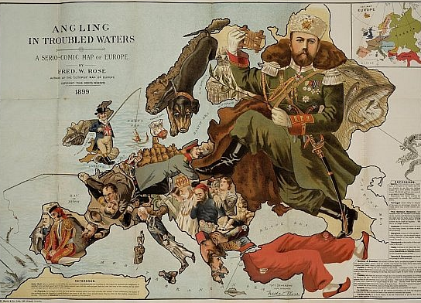
Россия на Балканах
Текст с. 247-249
Закончите предложения.
Освобождая Болгарию, Россия ожидала ….
Расстановка сил на Балканах…
Россия активно вмешивается….
Внутриполитические и внутриэкономические задачи не позволяют

Slide 6
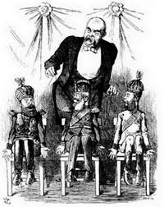
Союз трёх императоров
«Союз трёх императоров» — совокупность соглашений между
Россией, Германией и Австро-Венгрией, заключённых в 1873, 1881
и 1884 годах.

Slide 7
Военно-политические союзы
Россия
Германия
Австро-Венгрия
Франция
Англия
1907 г.
Антанта
1882 г.
Тройственный союз
Италия

Slide 8
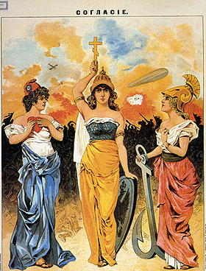
Антанта
Чем заключение данного союза противоречит политике, проводимой ранее правившими императорами?

Slide 9
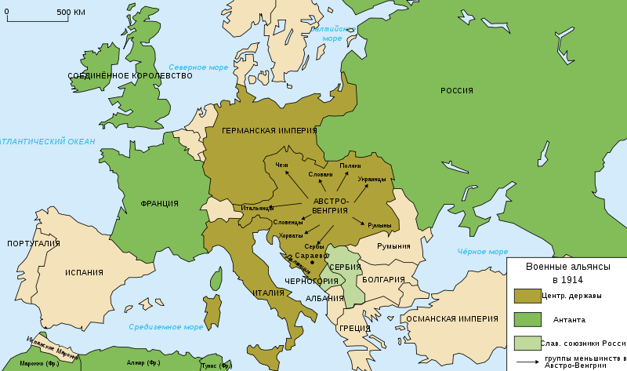
Расстановка сил в Европе

Slide 10
Азиатская политика
Текст с. 250-251
Задача | Реализация
1. | 1.
2. | 2.
Вывод?

